Slide 1



Microwave Engineering (Lab)
Project: Communication System
蔡浩宇 曹子惠 李璐 李帅

Slide 2

原理介绍
硬件设计
VNA测试所制作PCB
搭建通信系统并测试验证

Slide 3
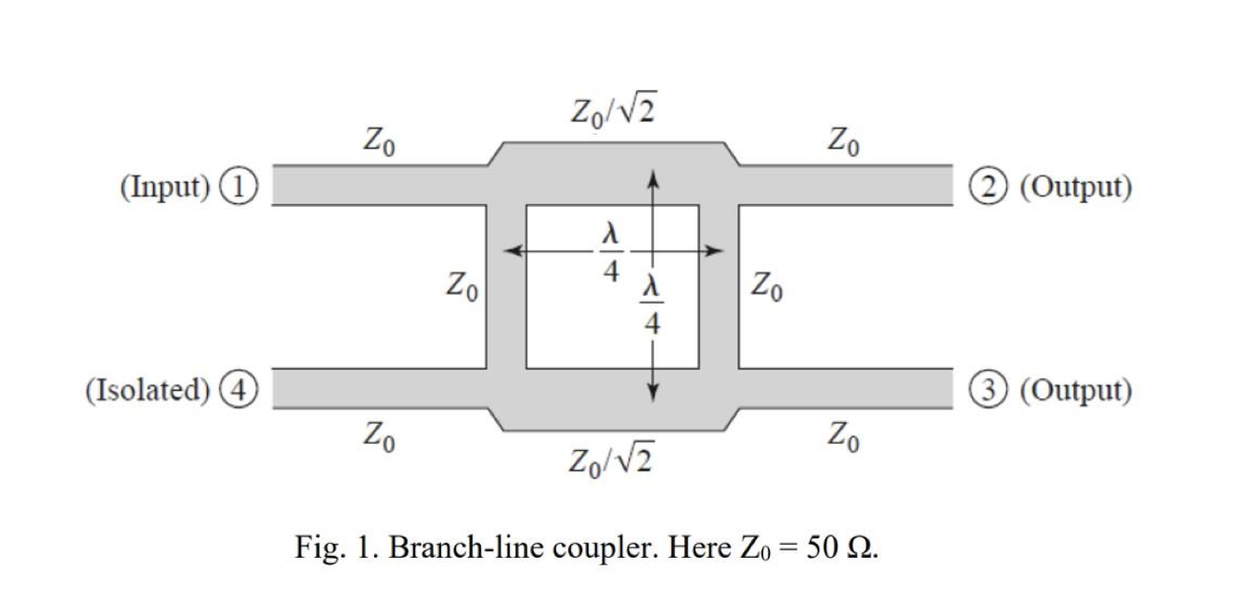
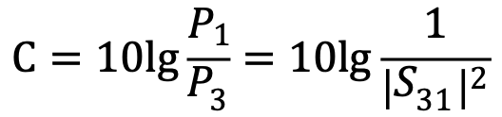
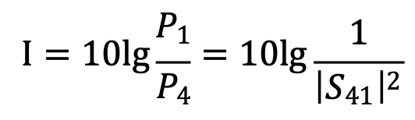
原理介绍
（1）分支线耦合器原理
分支线耦合器常用于将输入信号分配到两个输出端口，并提供一定程度的功分和功合功能。其原理基础在于传输线的相位差和功率分配。
对于定向耦合器，通常由两个指标衡定：
a. 耦合度C，表征了耦合强弱，理想情况下C=3dB；
b. 隔离度I，描述主路输入端口与耦合支路隔离端口关系，理想情况下，隔离端口无信号输出，隔离度为无穷大。

Slide 4
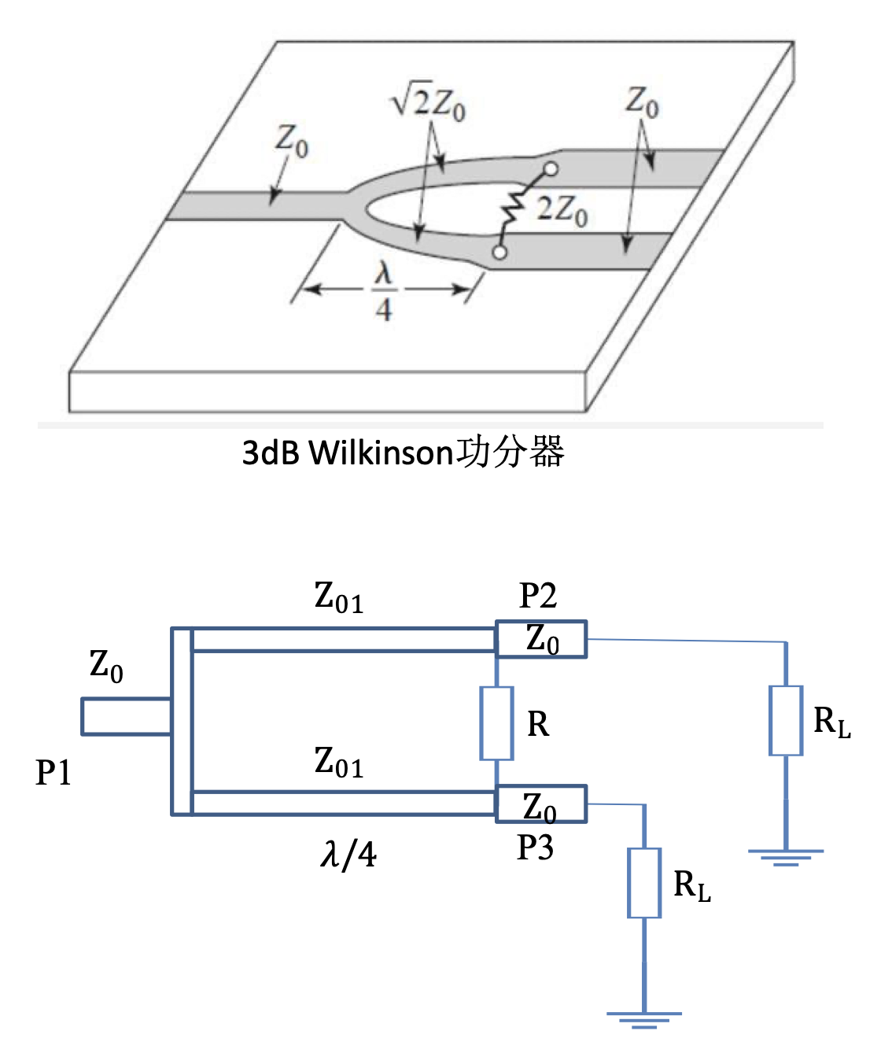
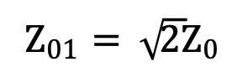
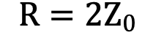
原理介绍
（2）威尔金森功分器原理
威尔金森功分器是一种被动微波器件，它可以将输入的高频信号按照一定的比例分配到两个输出端口，同时保持良好的匹配阻抗。该器件能够实现功率的均匀分配，实现输入端口与输出端口之间的功率传输，并且具有相位平衡性与对称性。
理想情况下，各个输出端口的输出功率之和等于输入端口功
率，由于实际中存在损耗，会造成输出端口输出功率之和小
于输入端口的输入功率。
在设计中，两段分支线的特性阻抗分别为：
选择适当的隔离电阻，可以最大程度增加端口隔离度，减
小相互耦合。隔离电阻与特性阻抗关系式为：

Slide 5
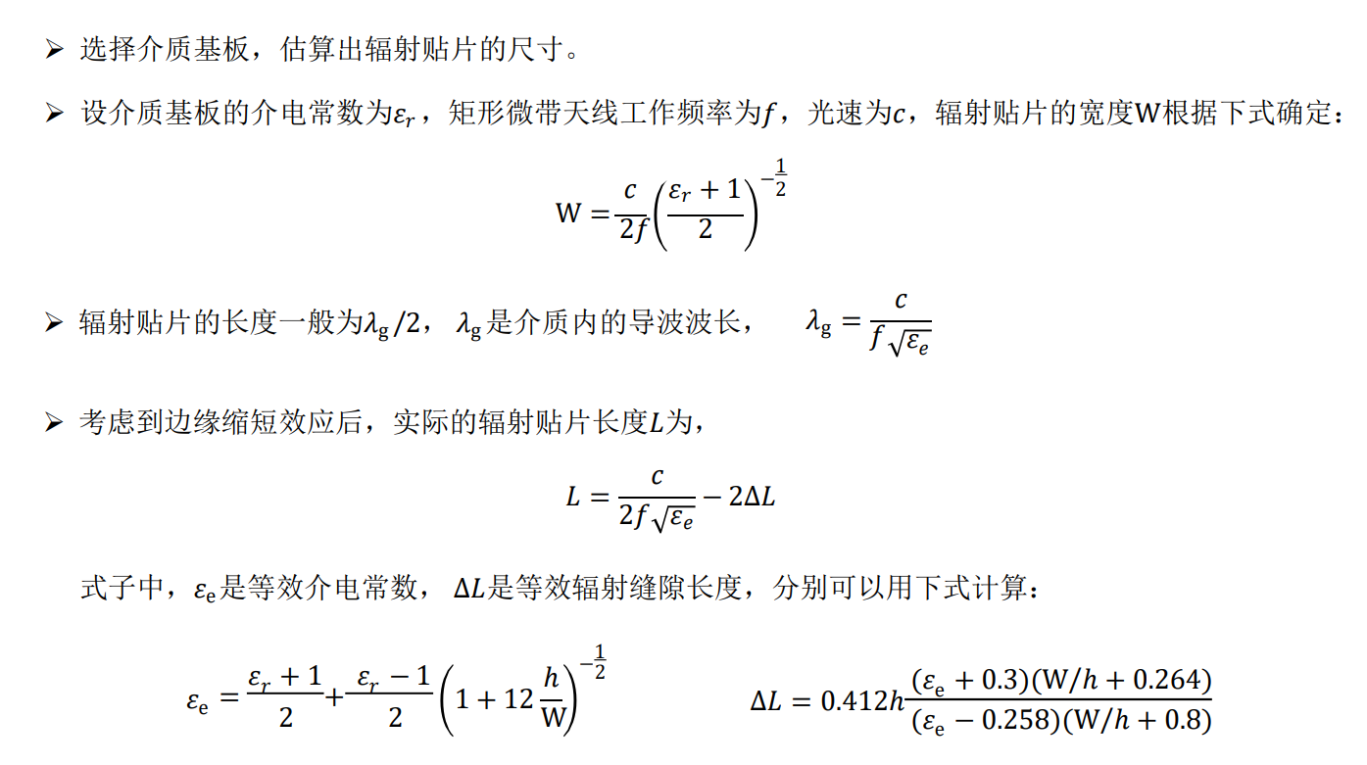
原理介绍
（3）微带天线原理

Slide 6
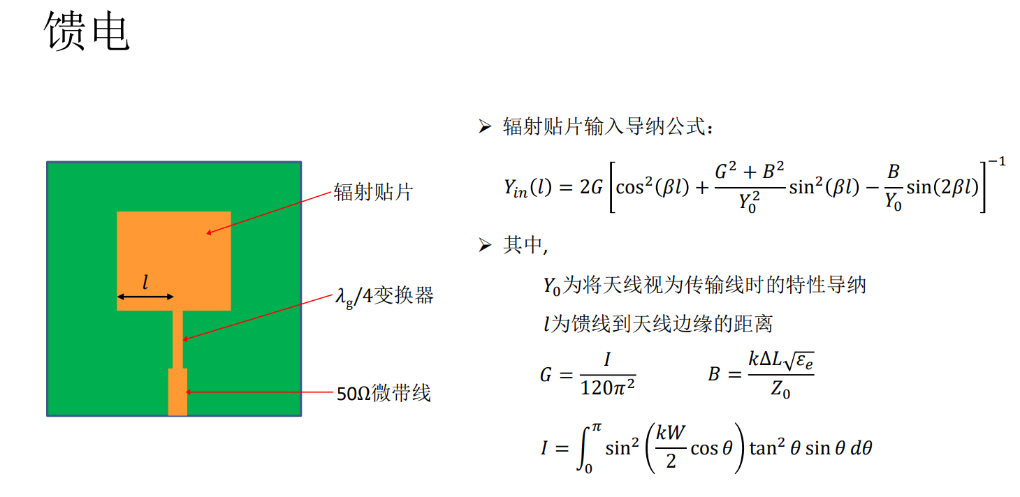
原理介绍
（3）微带天线原理

Slide 7
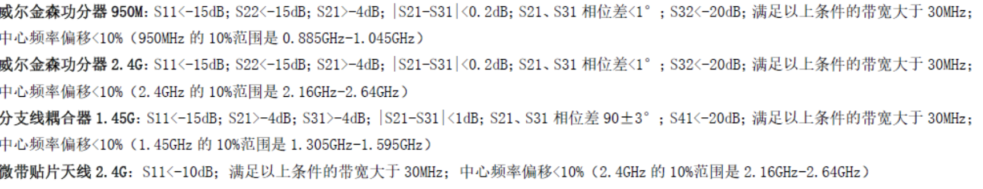
硬件设计
理论要求

Slide 8
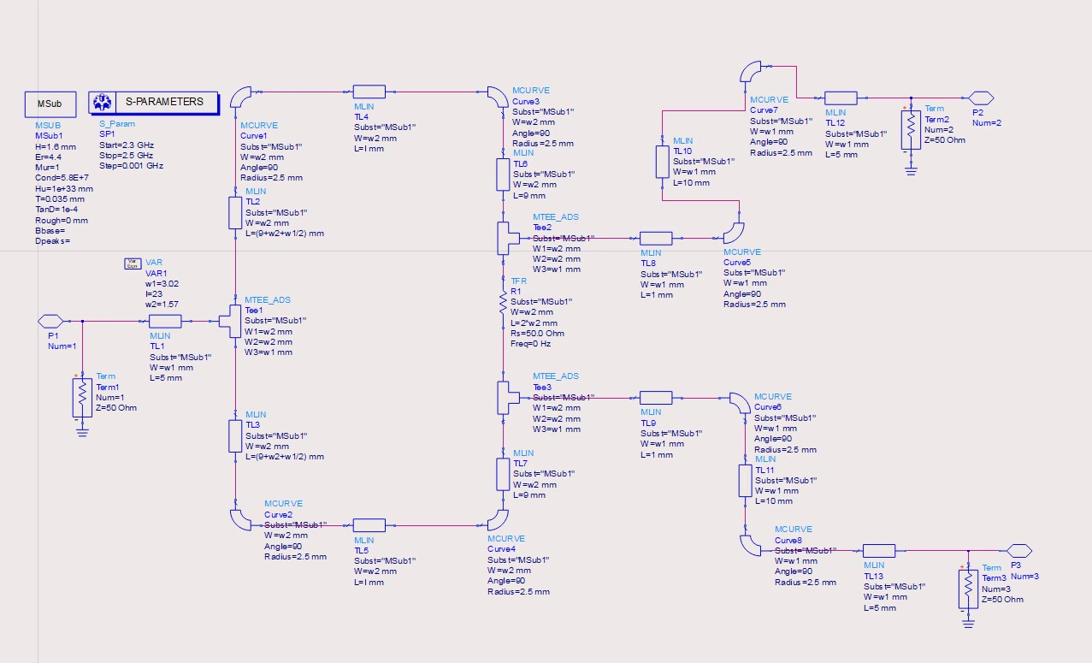
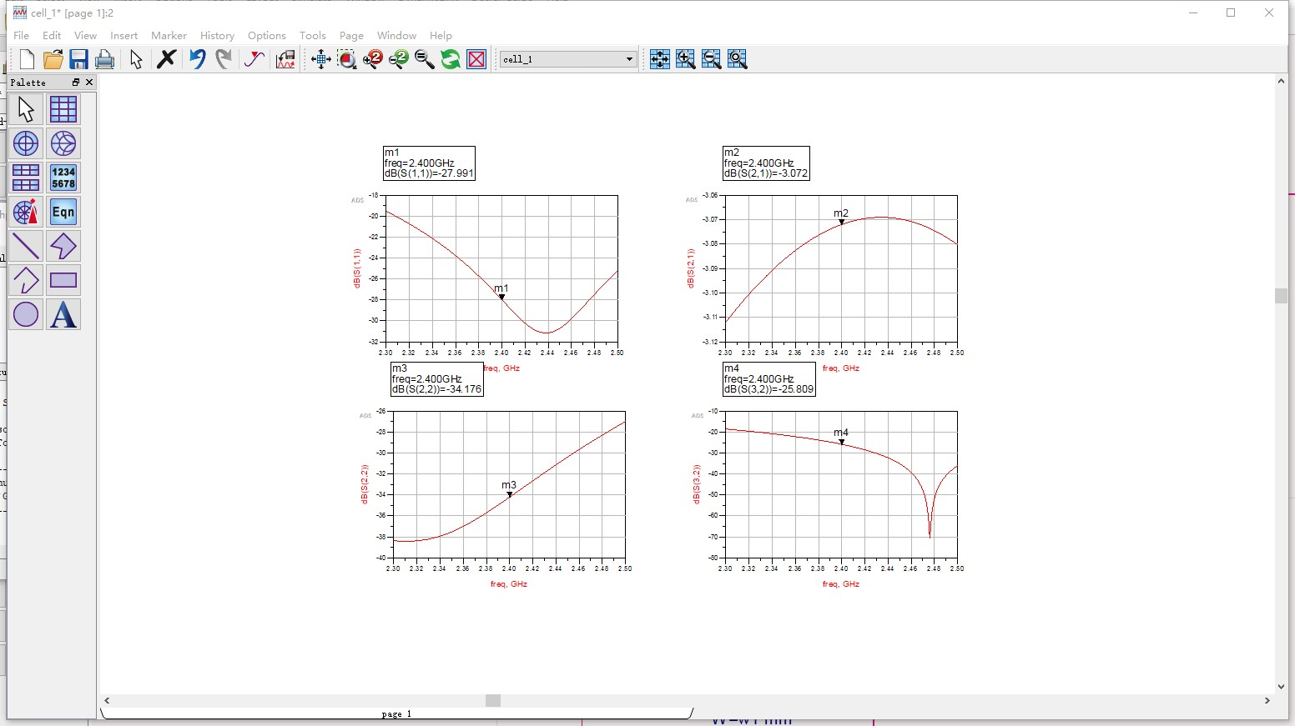
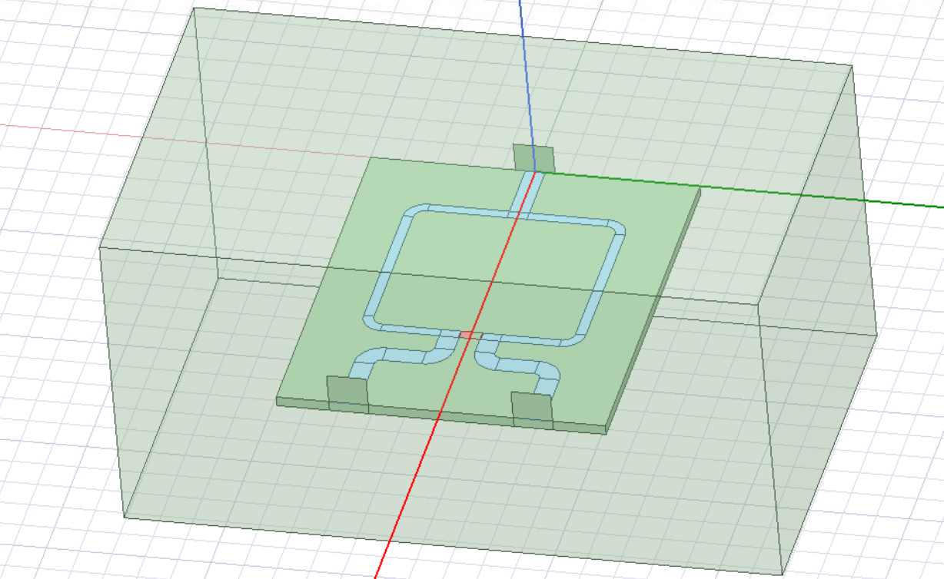
硬件设计
（1）2.4GHz威尔金森功分器仿真结果
S11<-15dB, S22<-15dB, S21>-4dB, S32<-20dB

Slide 9
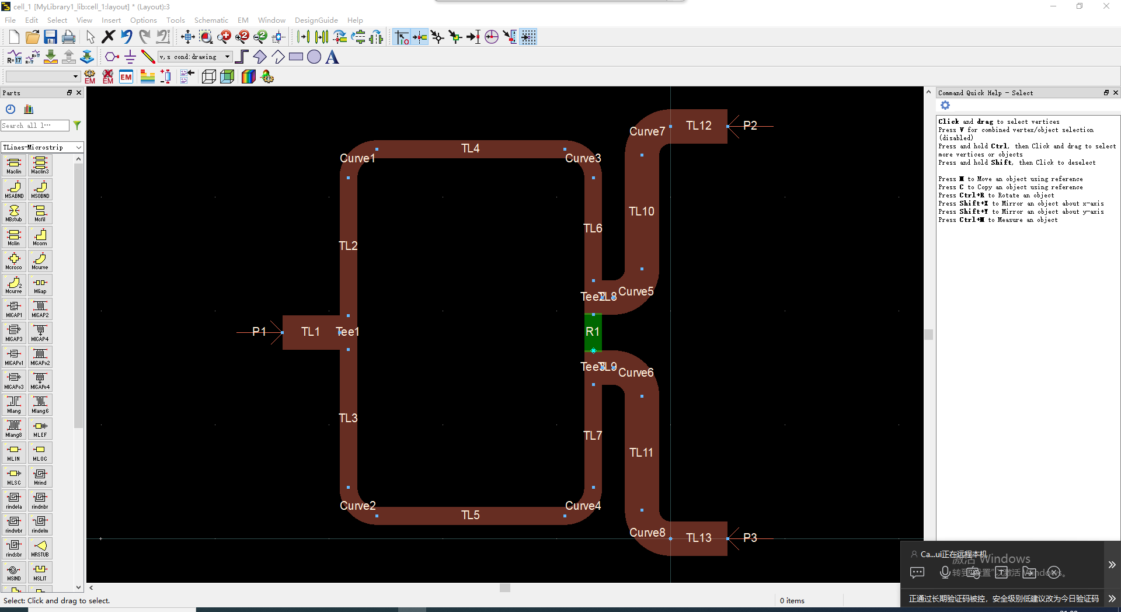
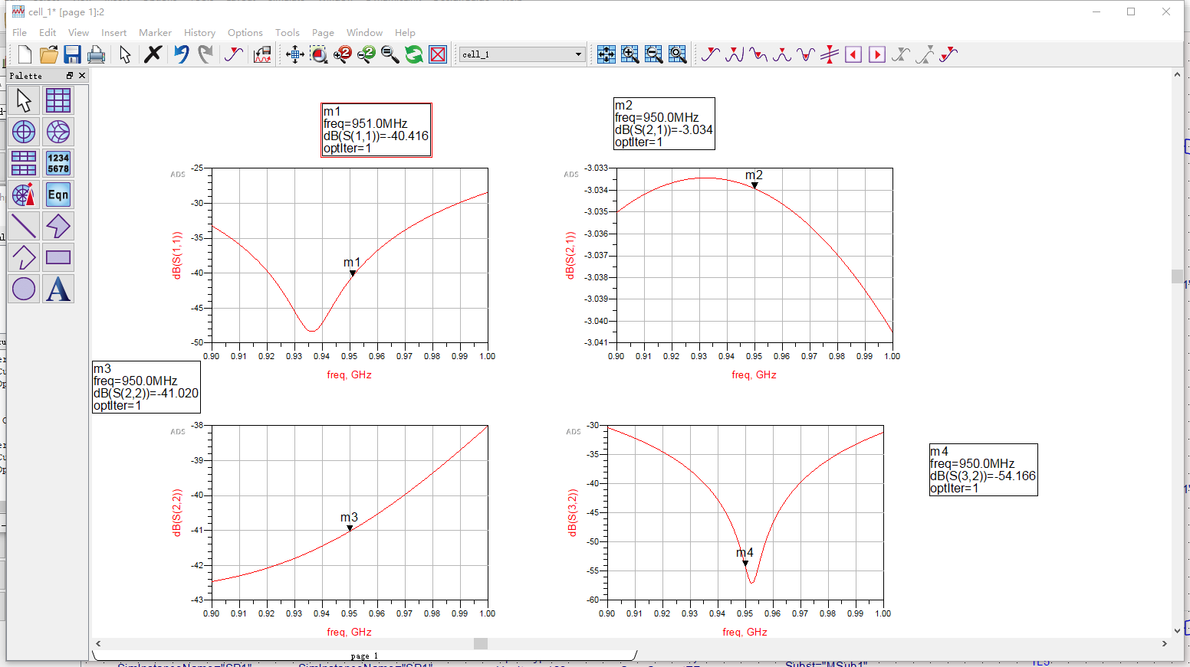
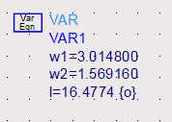
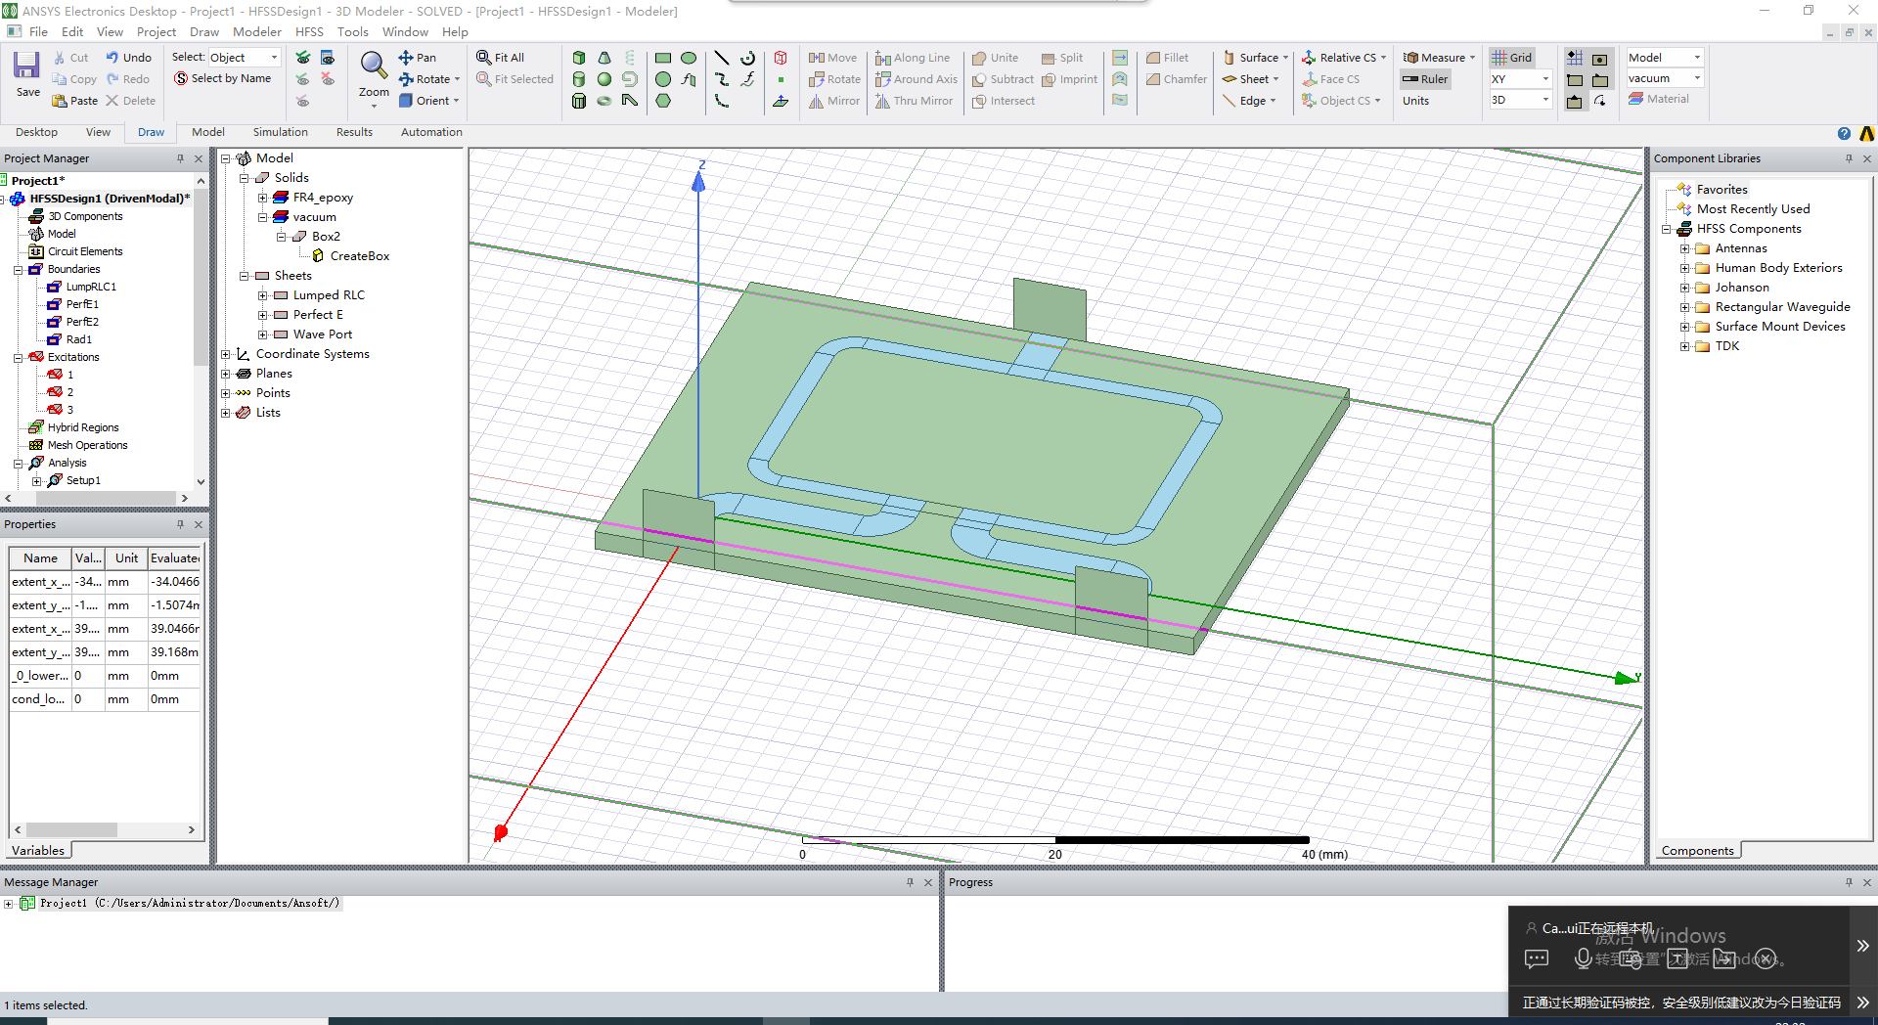
硬件设计
（2）950MHz威尔金森功分器仿真结果
S11<-15dB,S22<-15dB, S21>-4dB, S32<-20dB

Slide 10
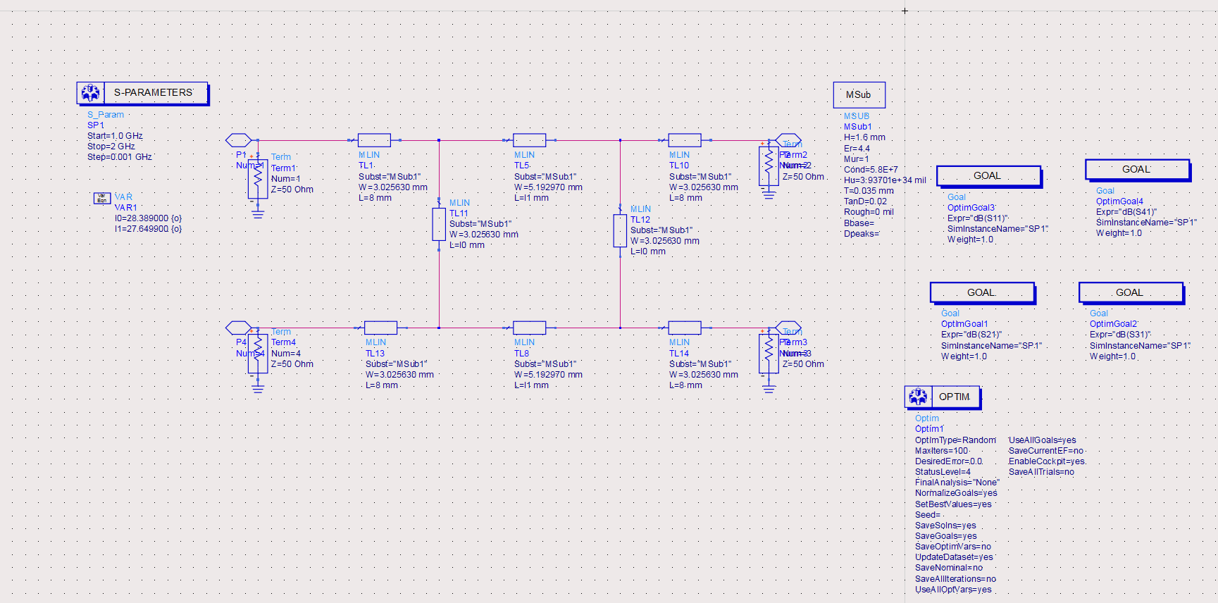
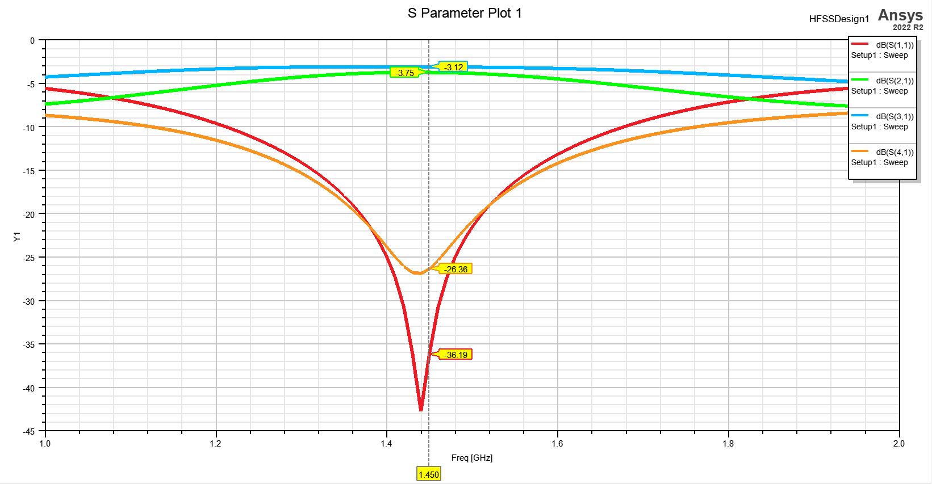
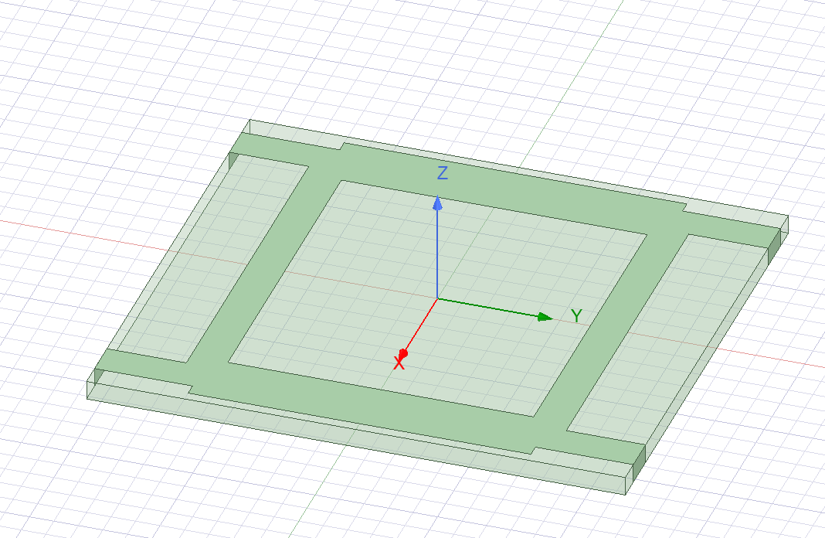
硬件设计
（3）1.45GHz分支线耦合器仿真结果
S11<-15dB, S21>-4dB, S31>-4dB, S41<-20dB

Slide 11
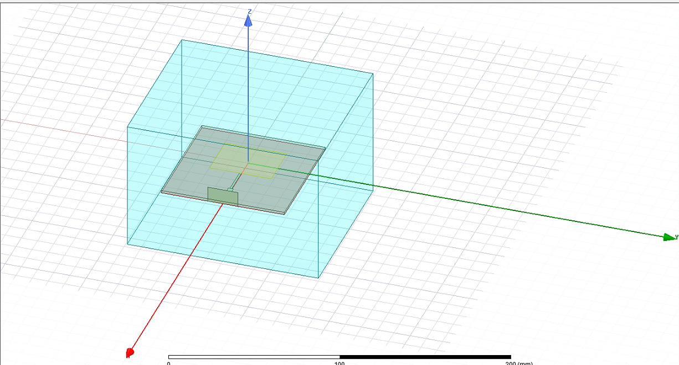
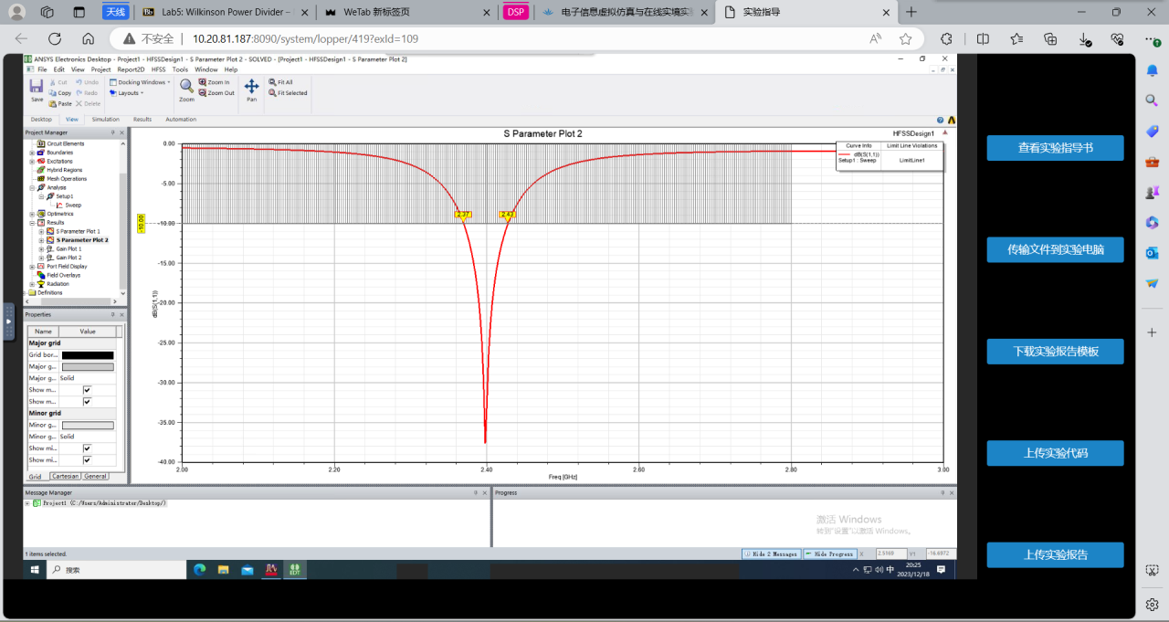
硬件设计
（4）2.4GHz微带天线仿真结果
S11<-10dB

Slide 12
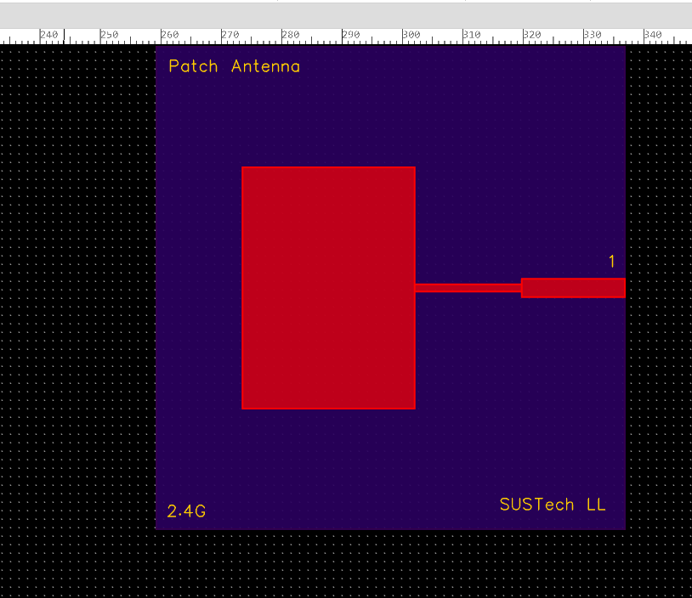
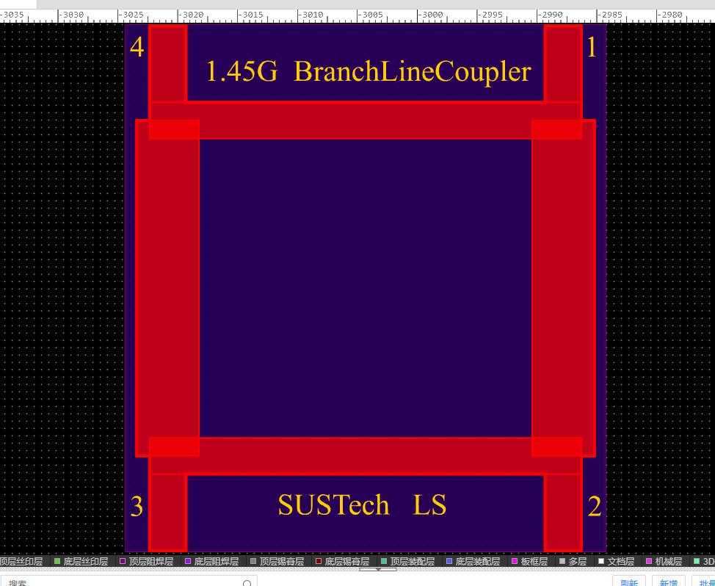
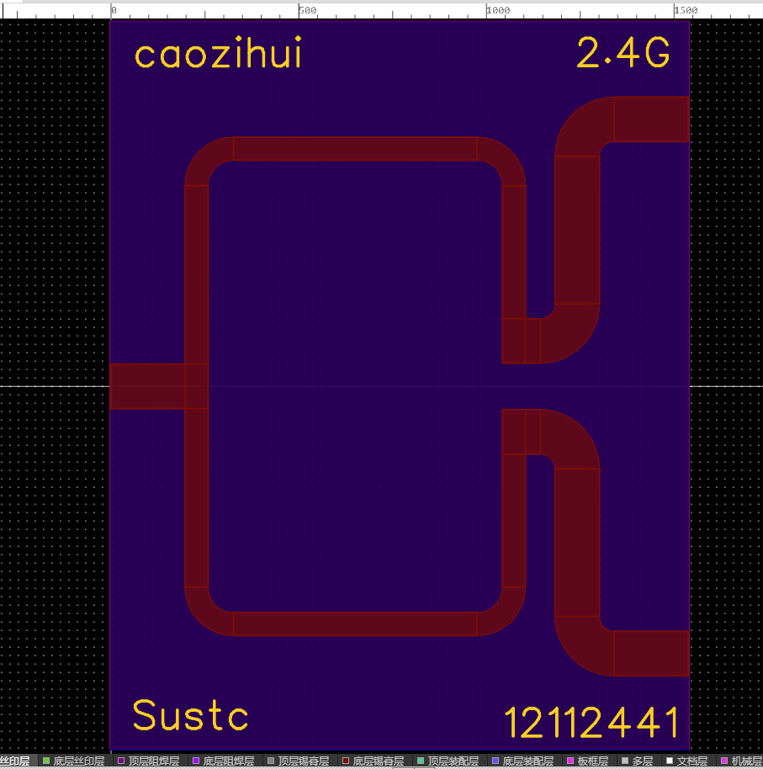
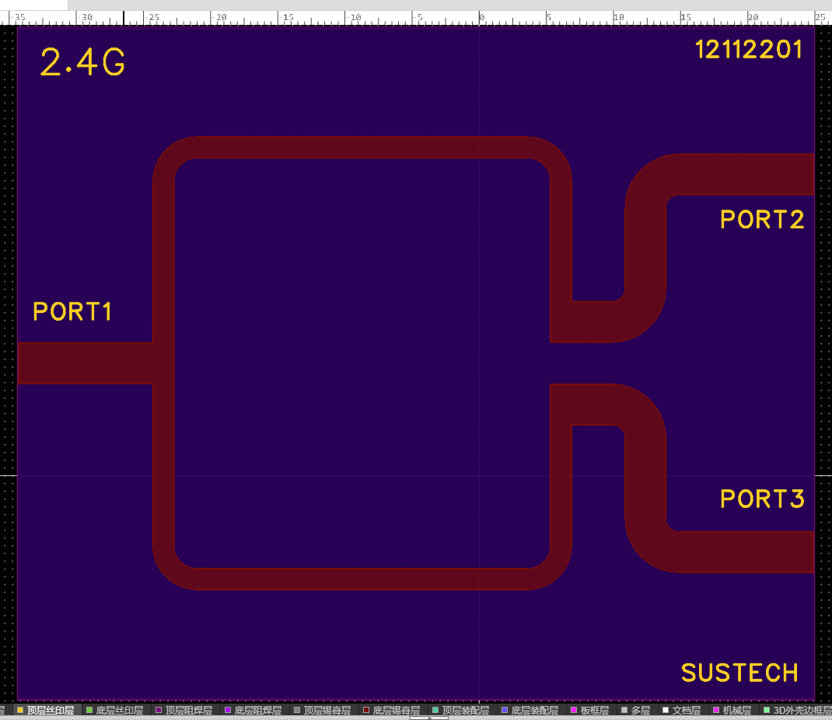
硬件设计
（5）版图

Slide 13
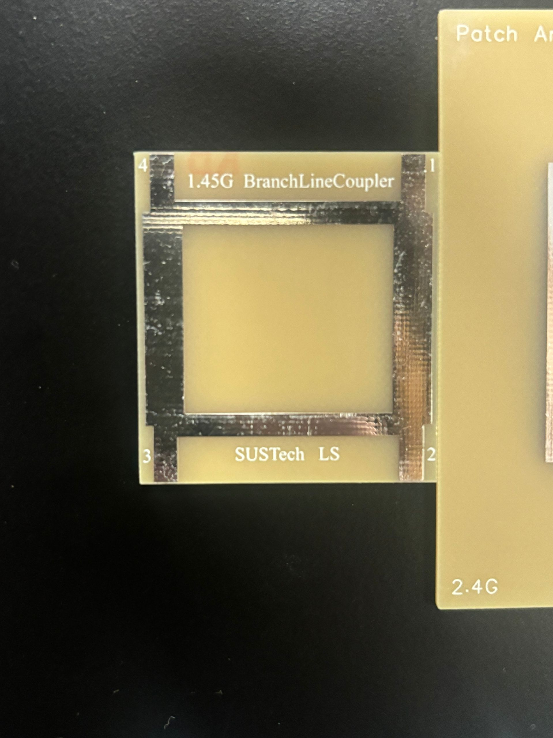
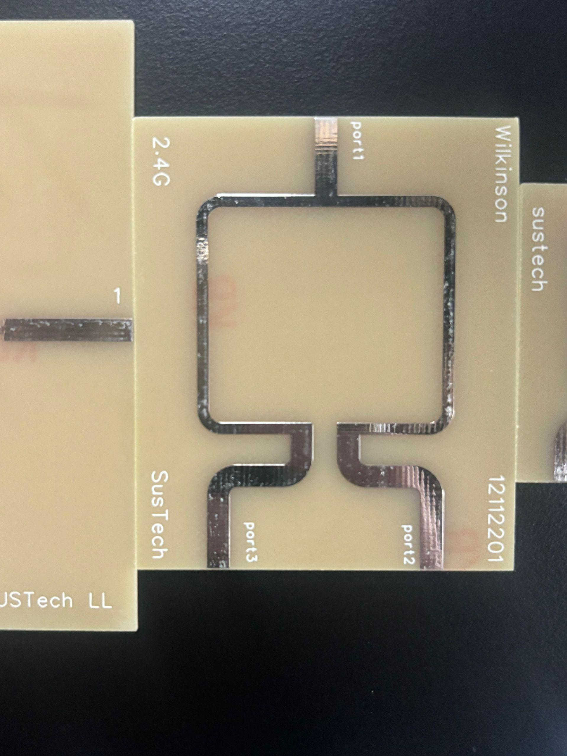
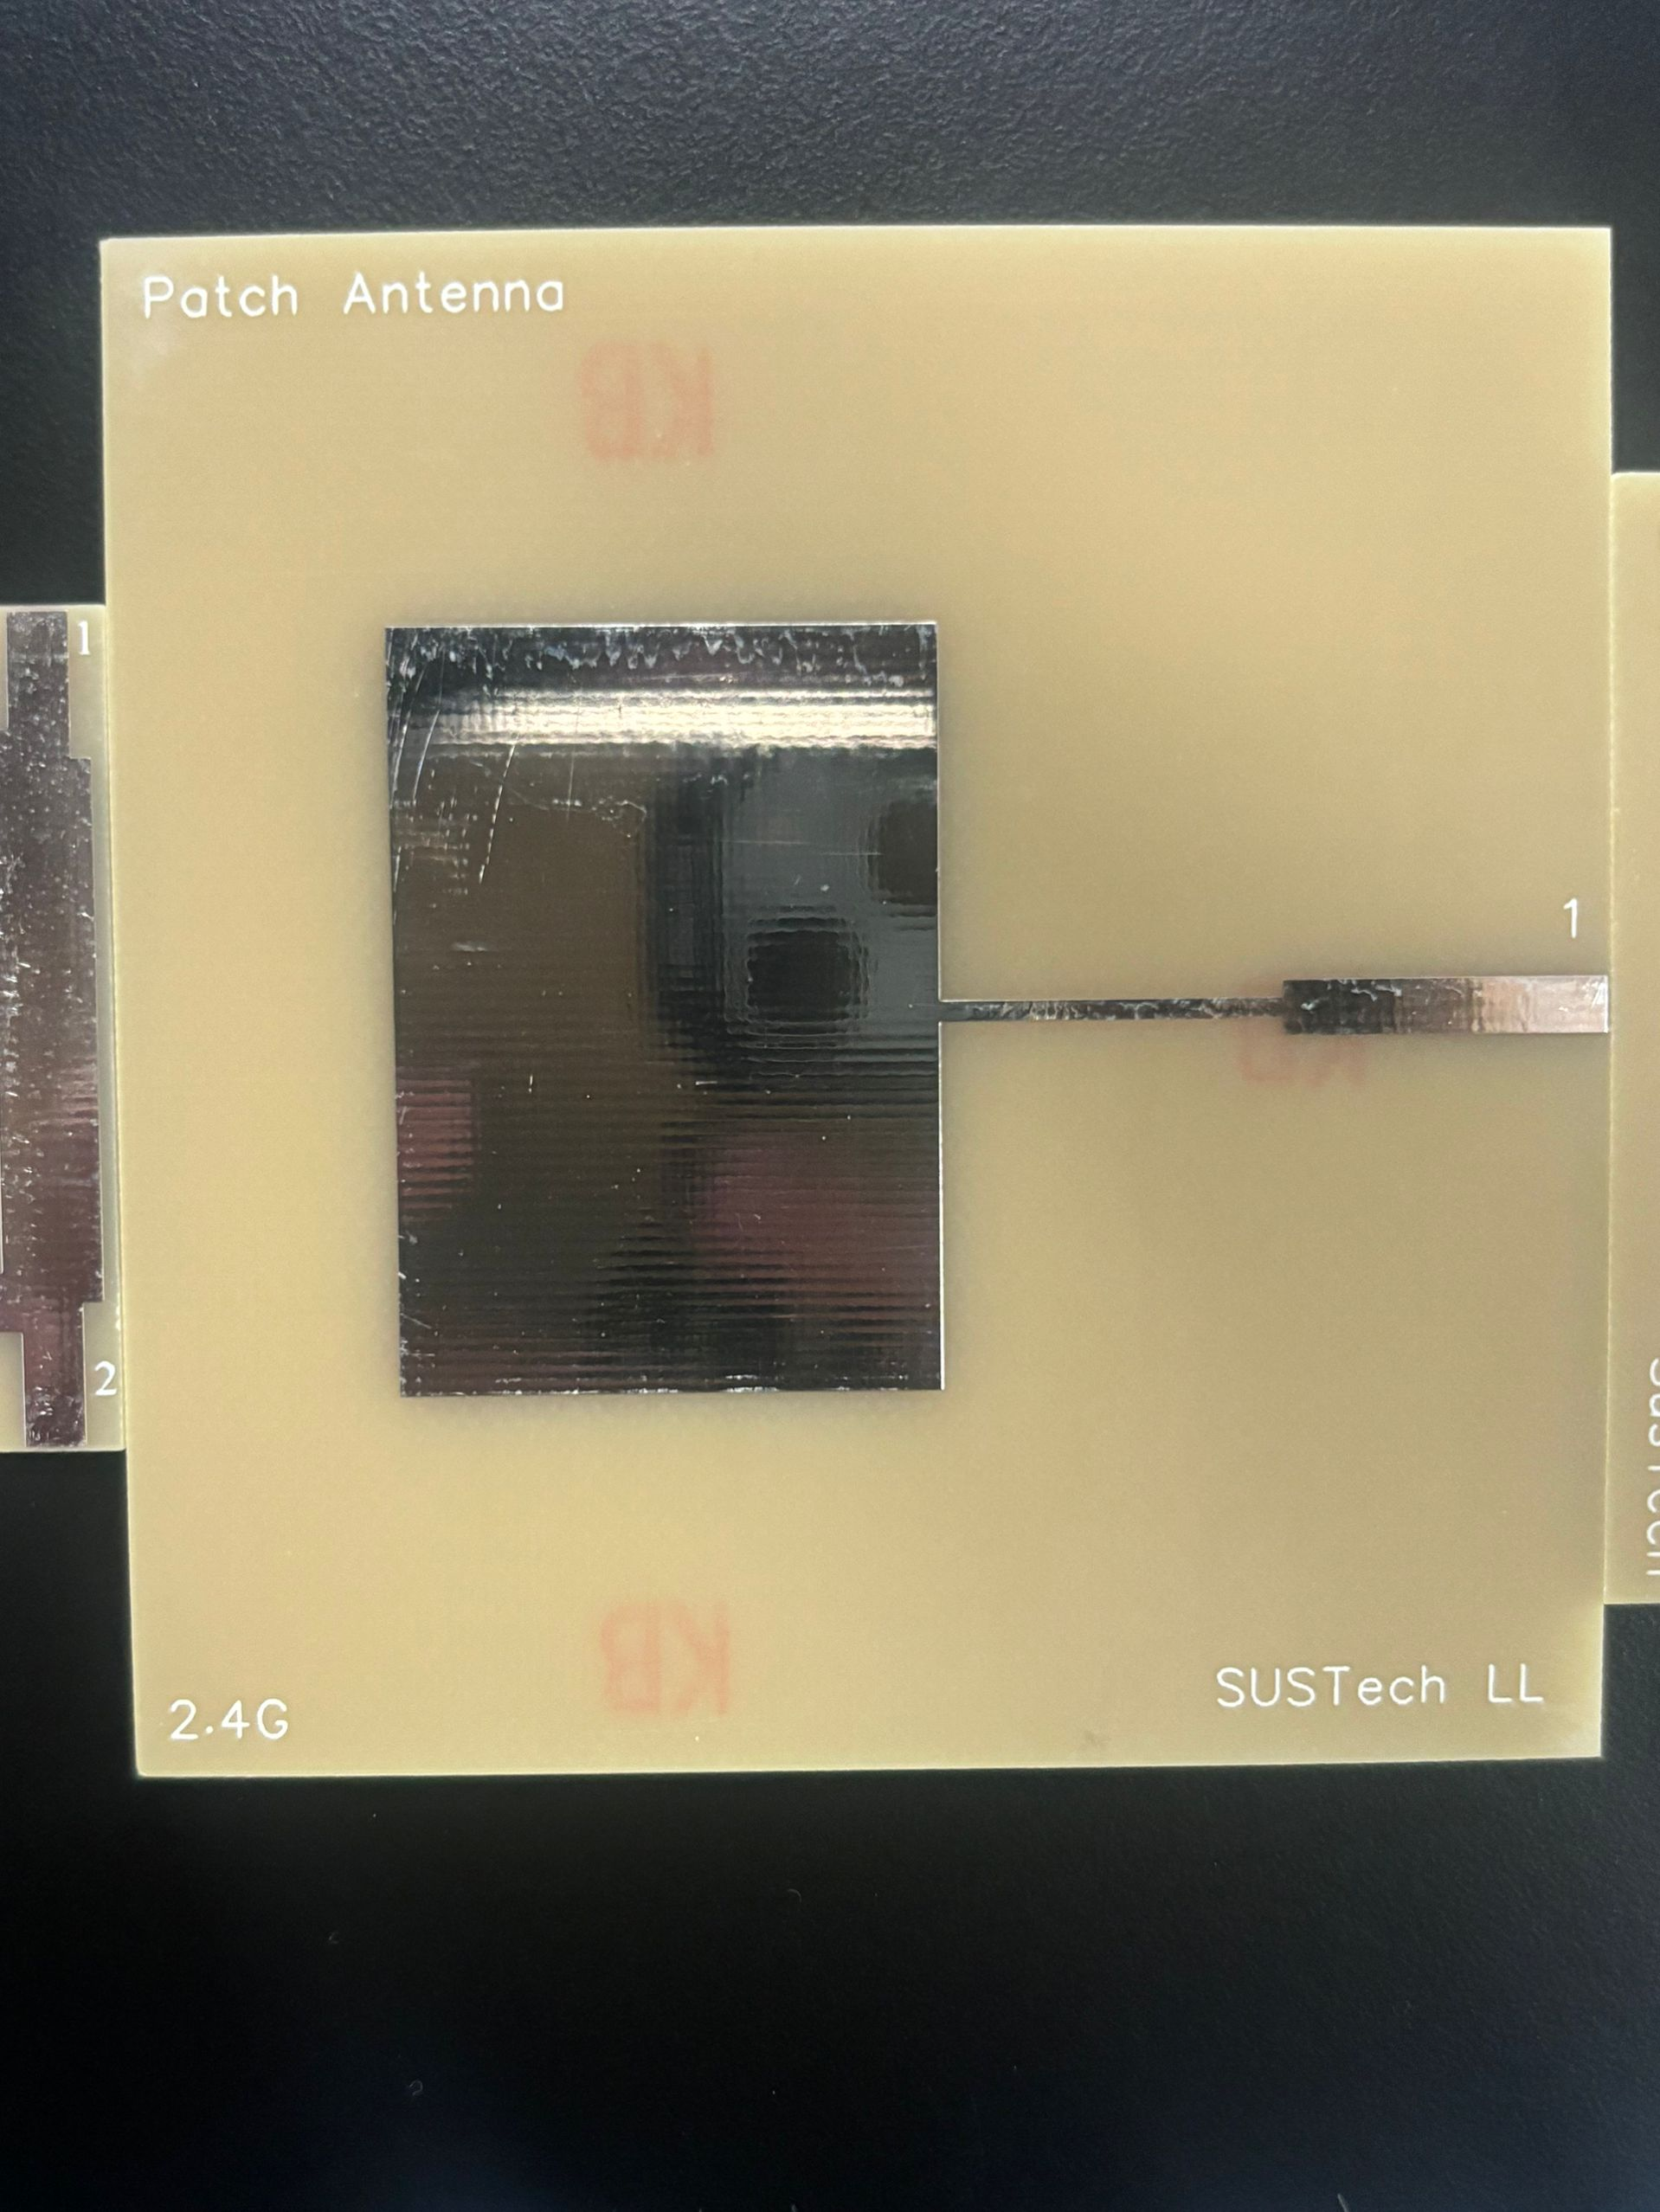
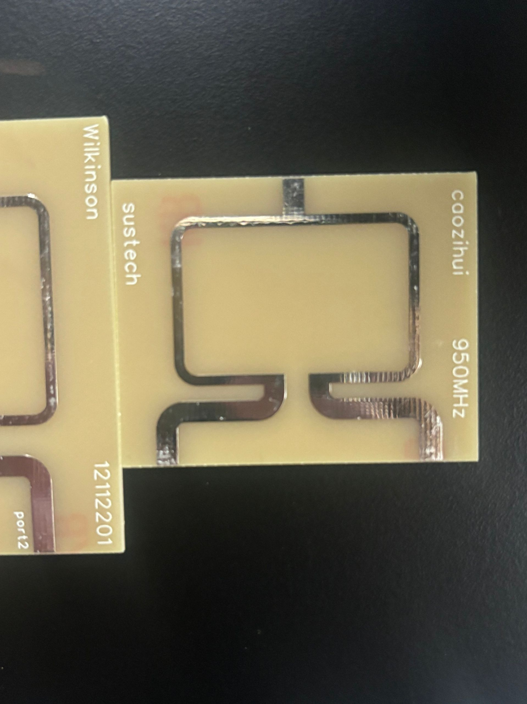
VNA测试所制作PCB

Slide 14
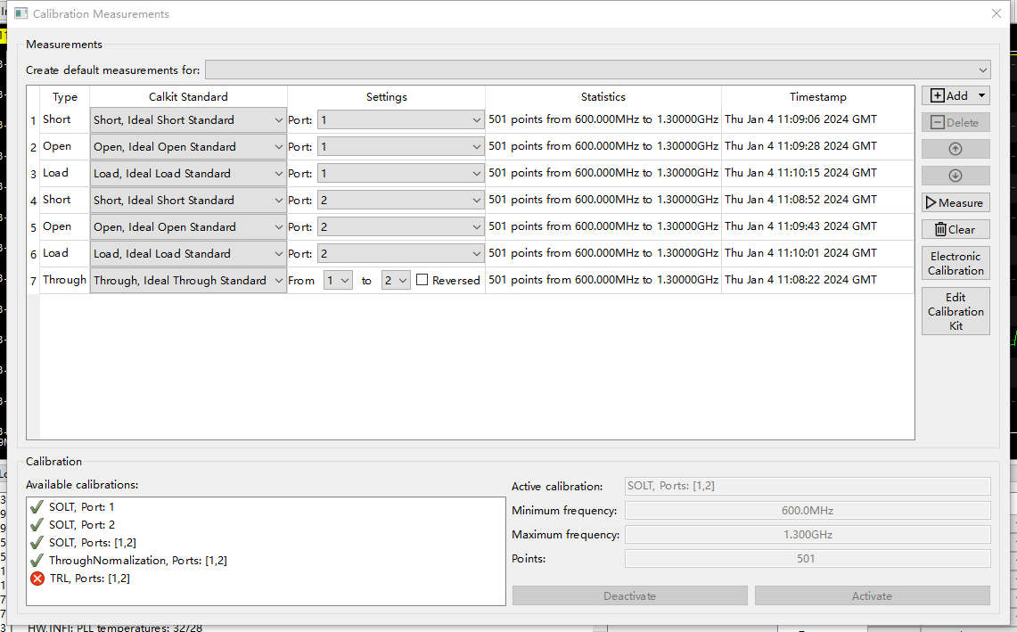
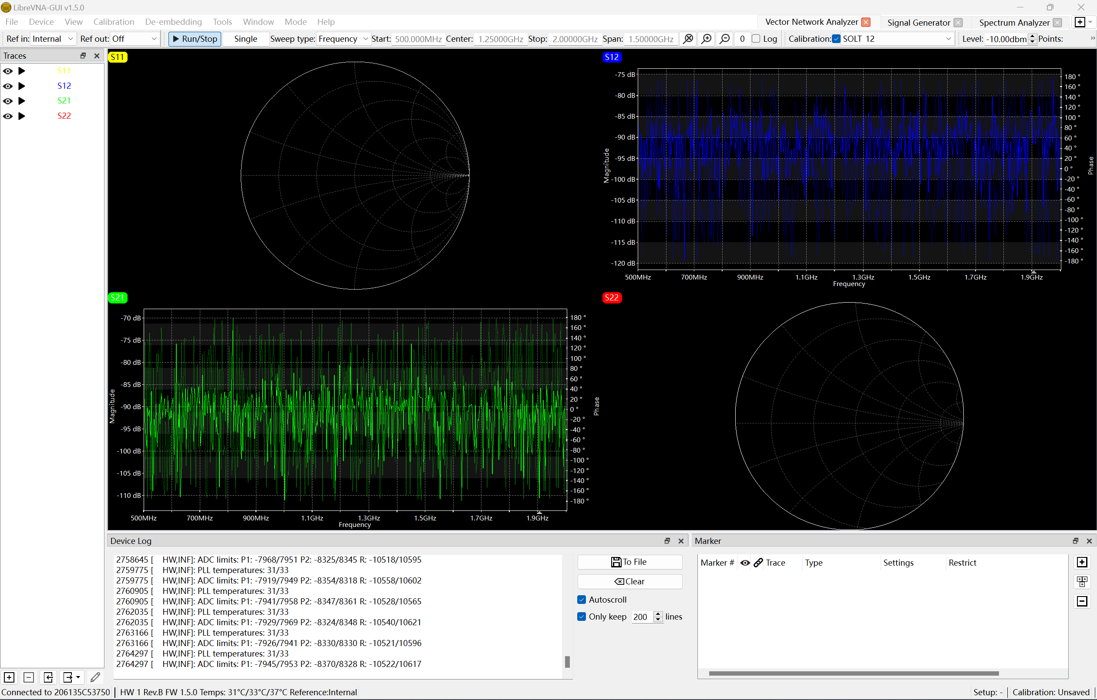
VNA测试所制作PCB
（1）校准结果

Slide 15
VNA测试所制作PCB
（2）测试器件结果

Slide 16
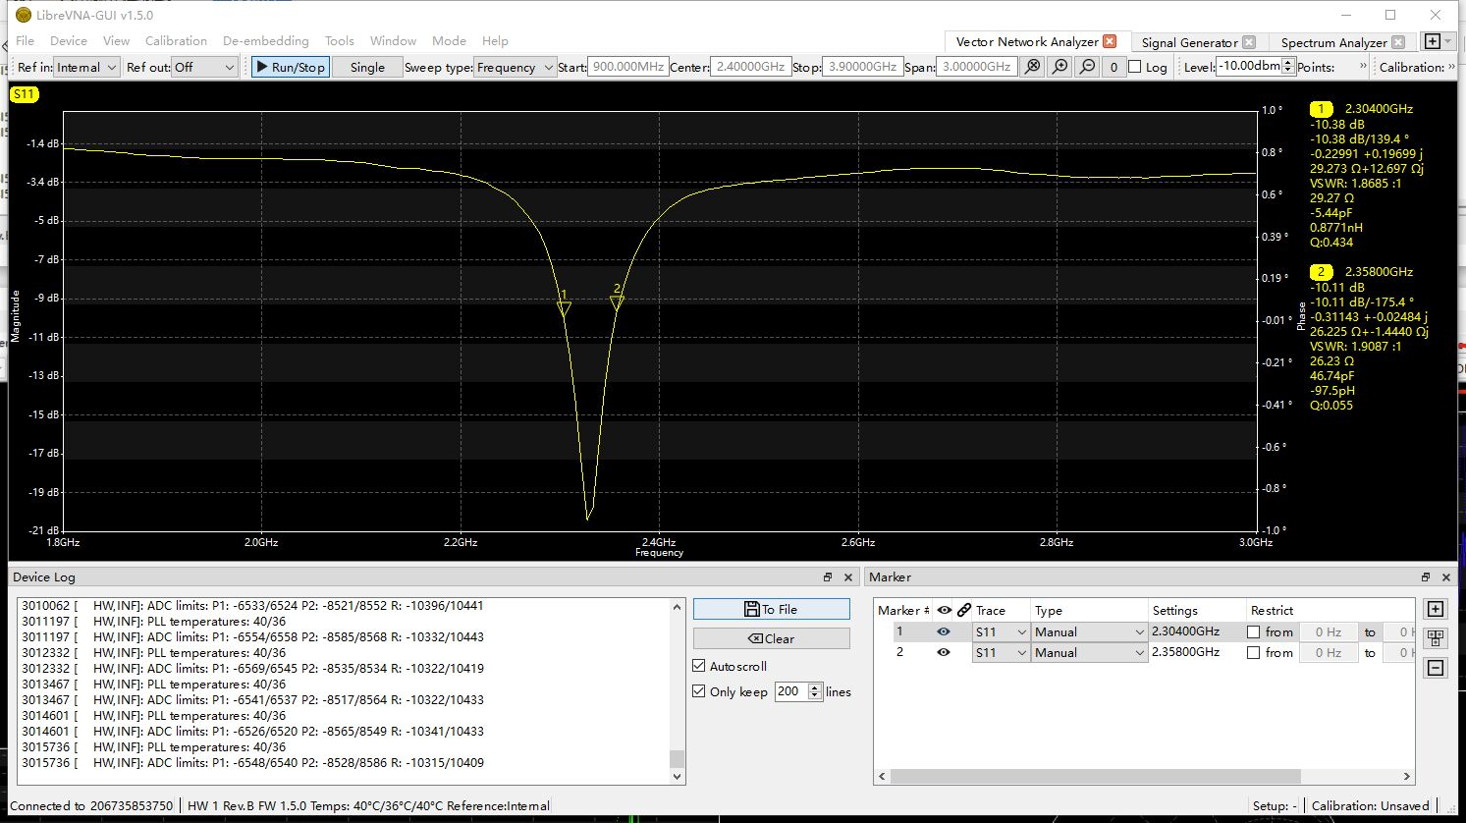
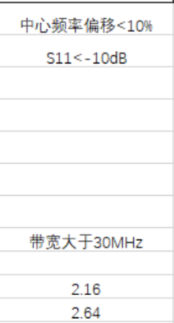
VNA测试所制作PCB
（2）测试器件结果
a. 2.4GHz微带天线

Slide 17
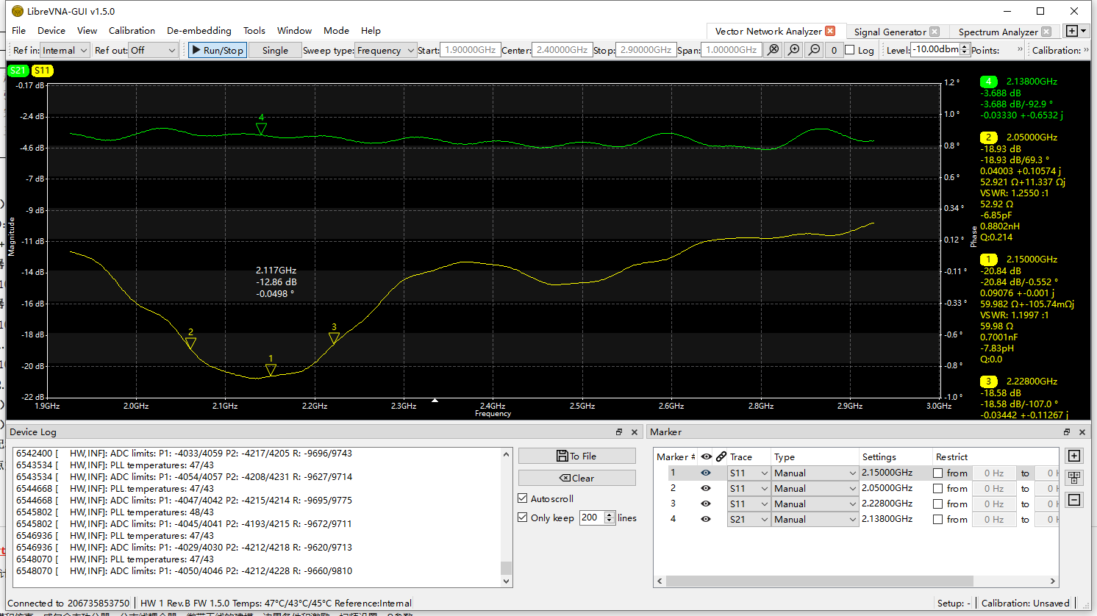
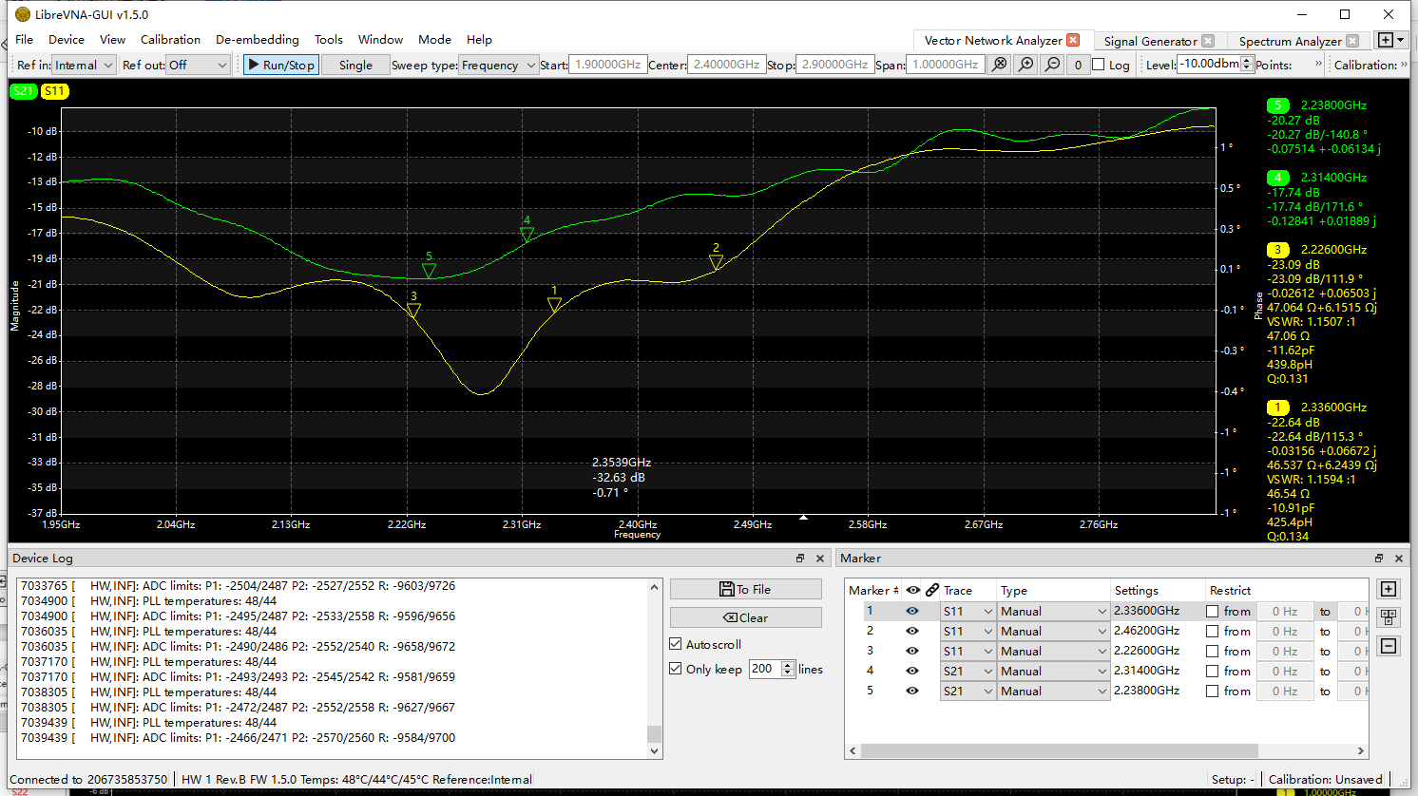
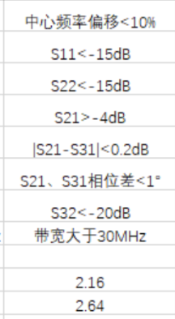
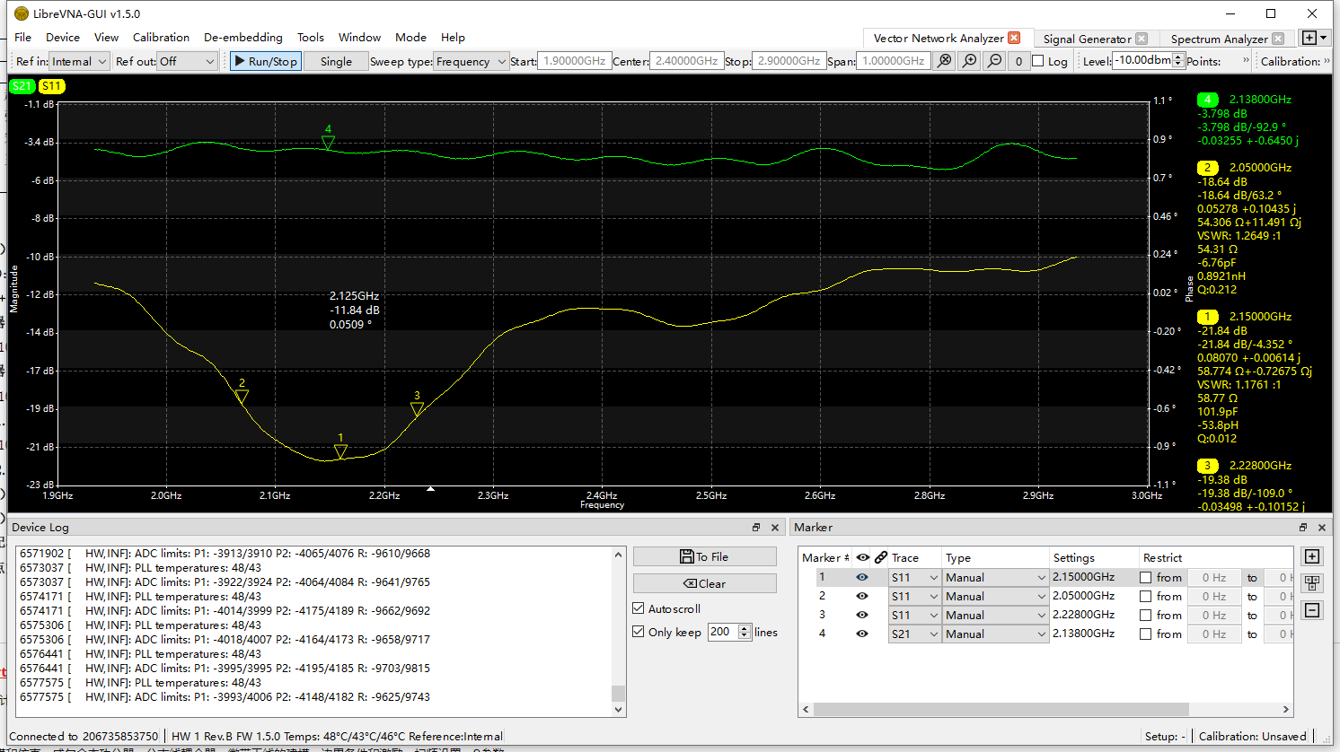
VNA测试所制作PCB
（2）测试器件结果
b. 2.4GHz威尔金森功分器
S21
S22
S11
S32
S11=-20.84dB, S22=-17.74dB, S21=-3.688dB, S32=-22.64dB
|S21-S31|=0.11dB<0.2dB, phase(S21-S31)=0
S31
S11

Slide 18
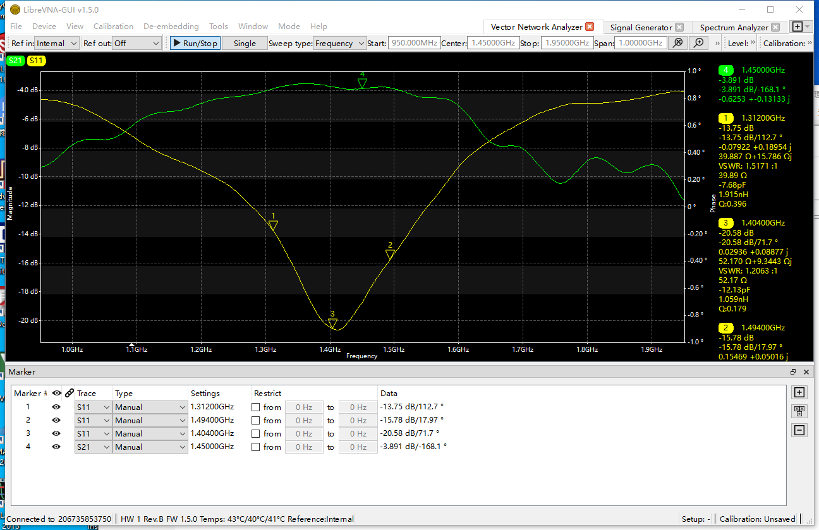
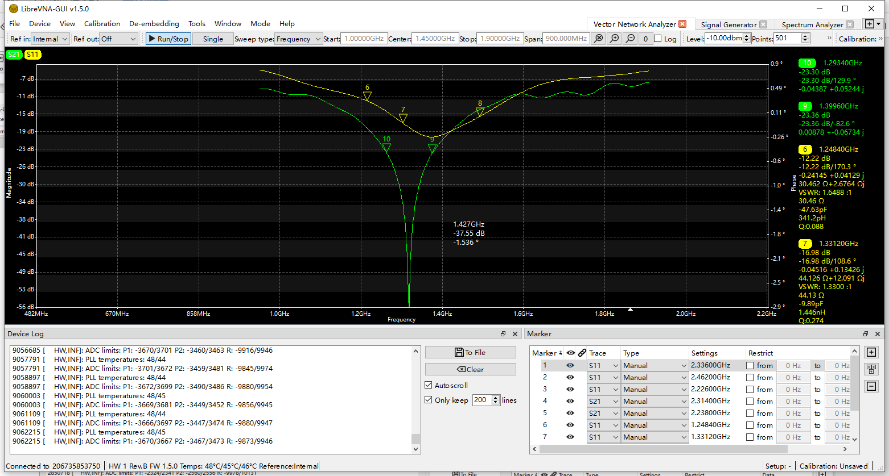
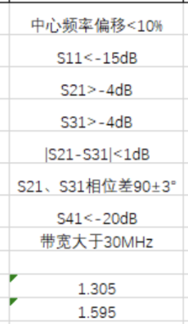
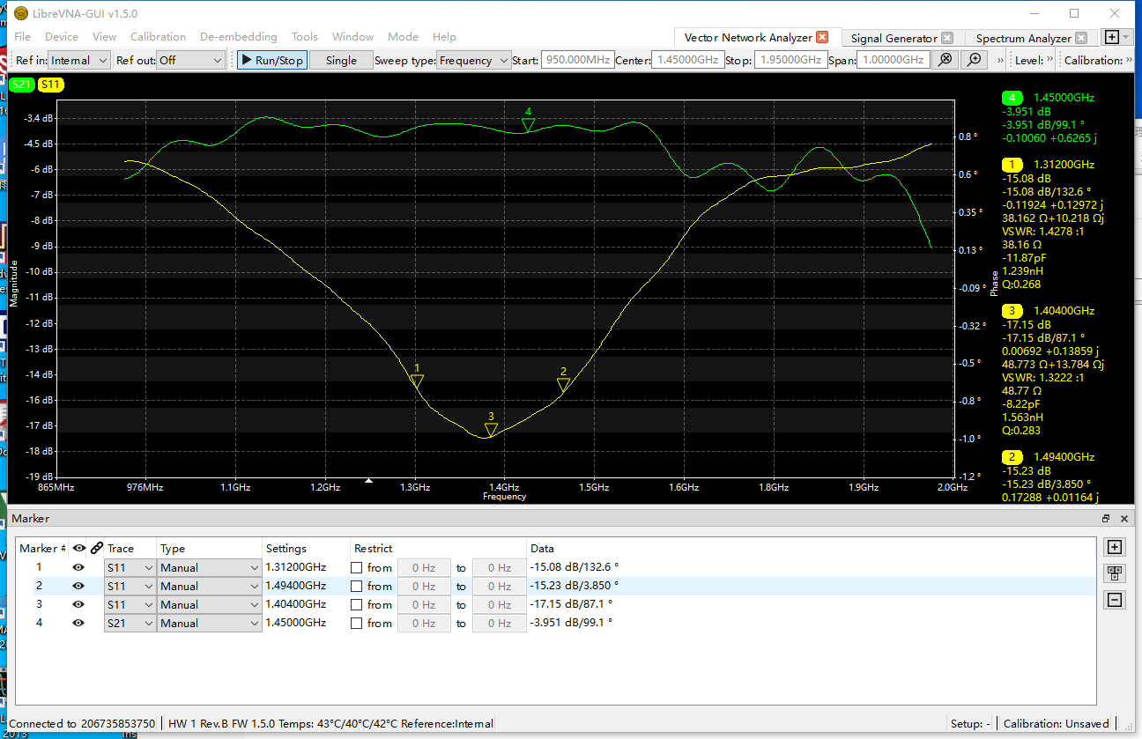
VNA测试所制作PCB
（2）测试器件结果
c. 1.45GHz分支线耦合器
S21
S21
S11
S11
S41
S11
S11=-20.58dB, S21=-3.891dB, S31=-3.951dB, S41=-56dB
|S21-S31|=0.06dB<1dB, phase(S21-S31)=87.2
S31
S31
S11
S11

Slide 19
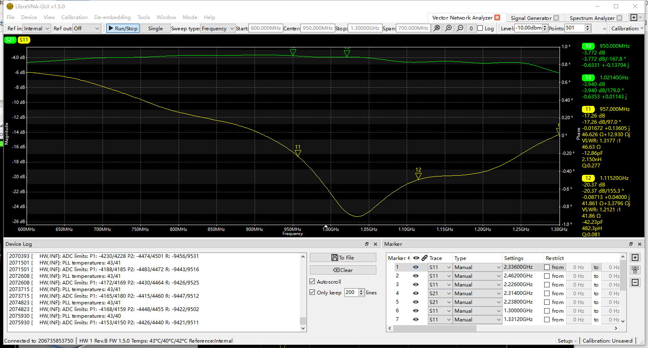
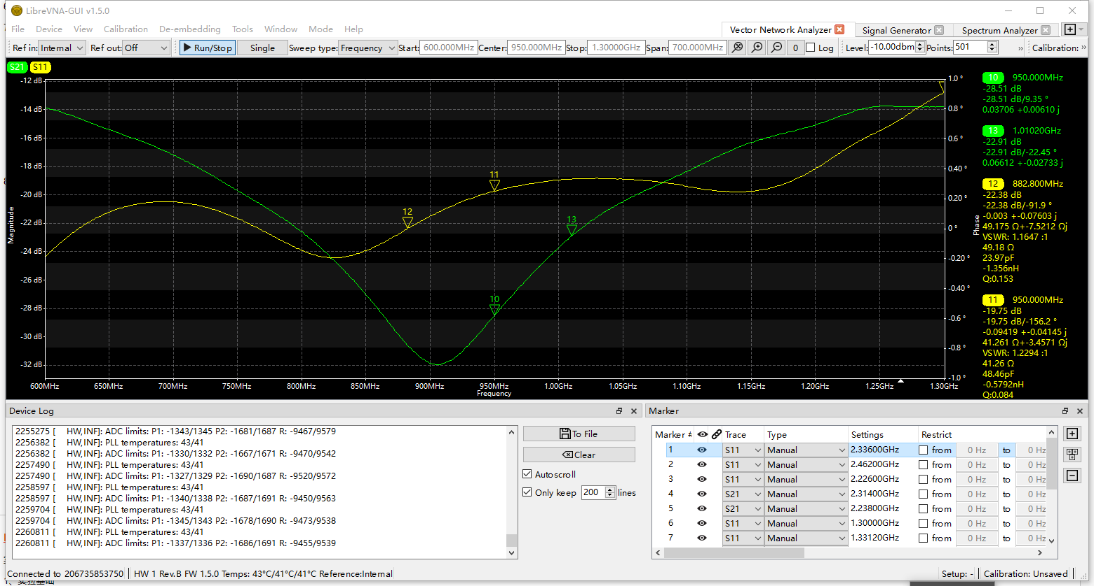
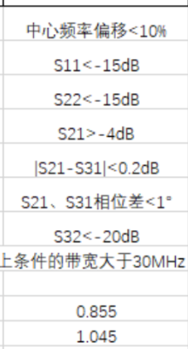
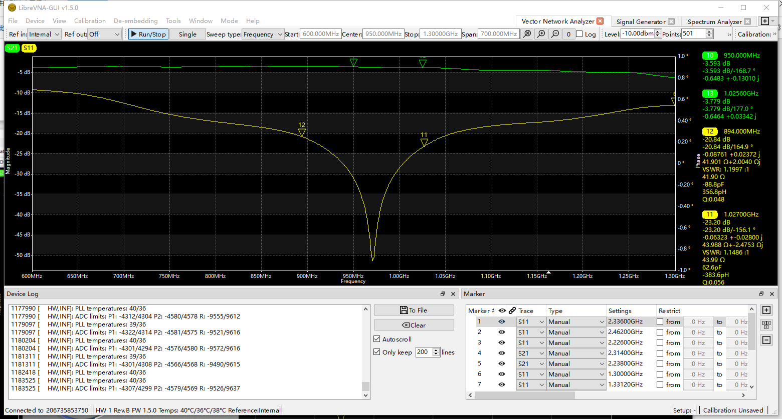
VNA测试所制作PCB
（2）测试器件结果
d. 950MHz威尔金森功分器
S21
S22
S11
S32
S31
S11=-50dB, S22=-19.75dB, S21=-3.772dB, S32=-28.51dB
|S21-S31|=0.179dB<0.2dB, angle(S21-S31)=0.9
S11

Slide 20
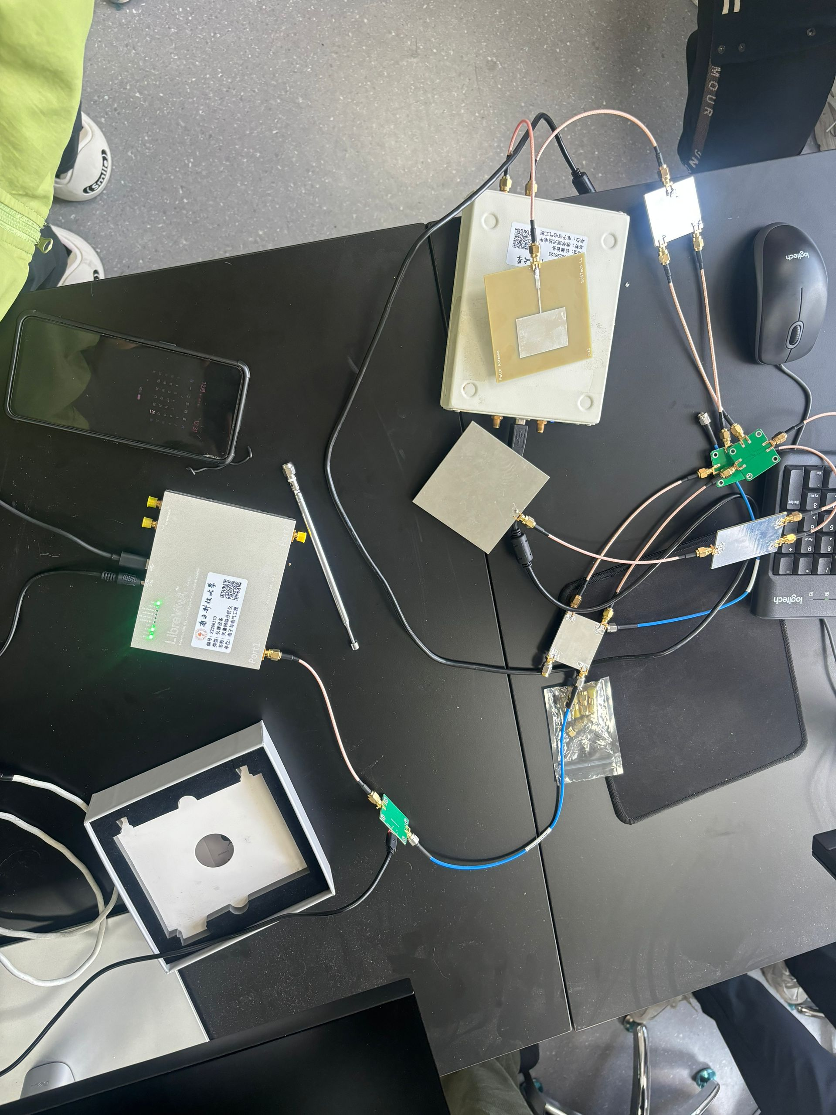
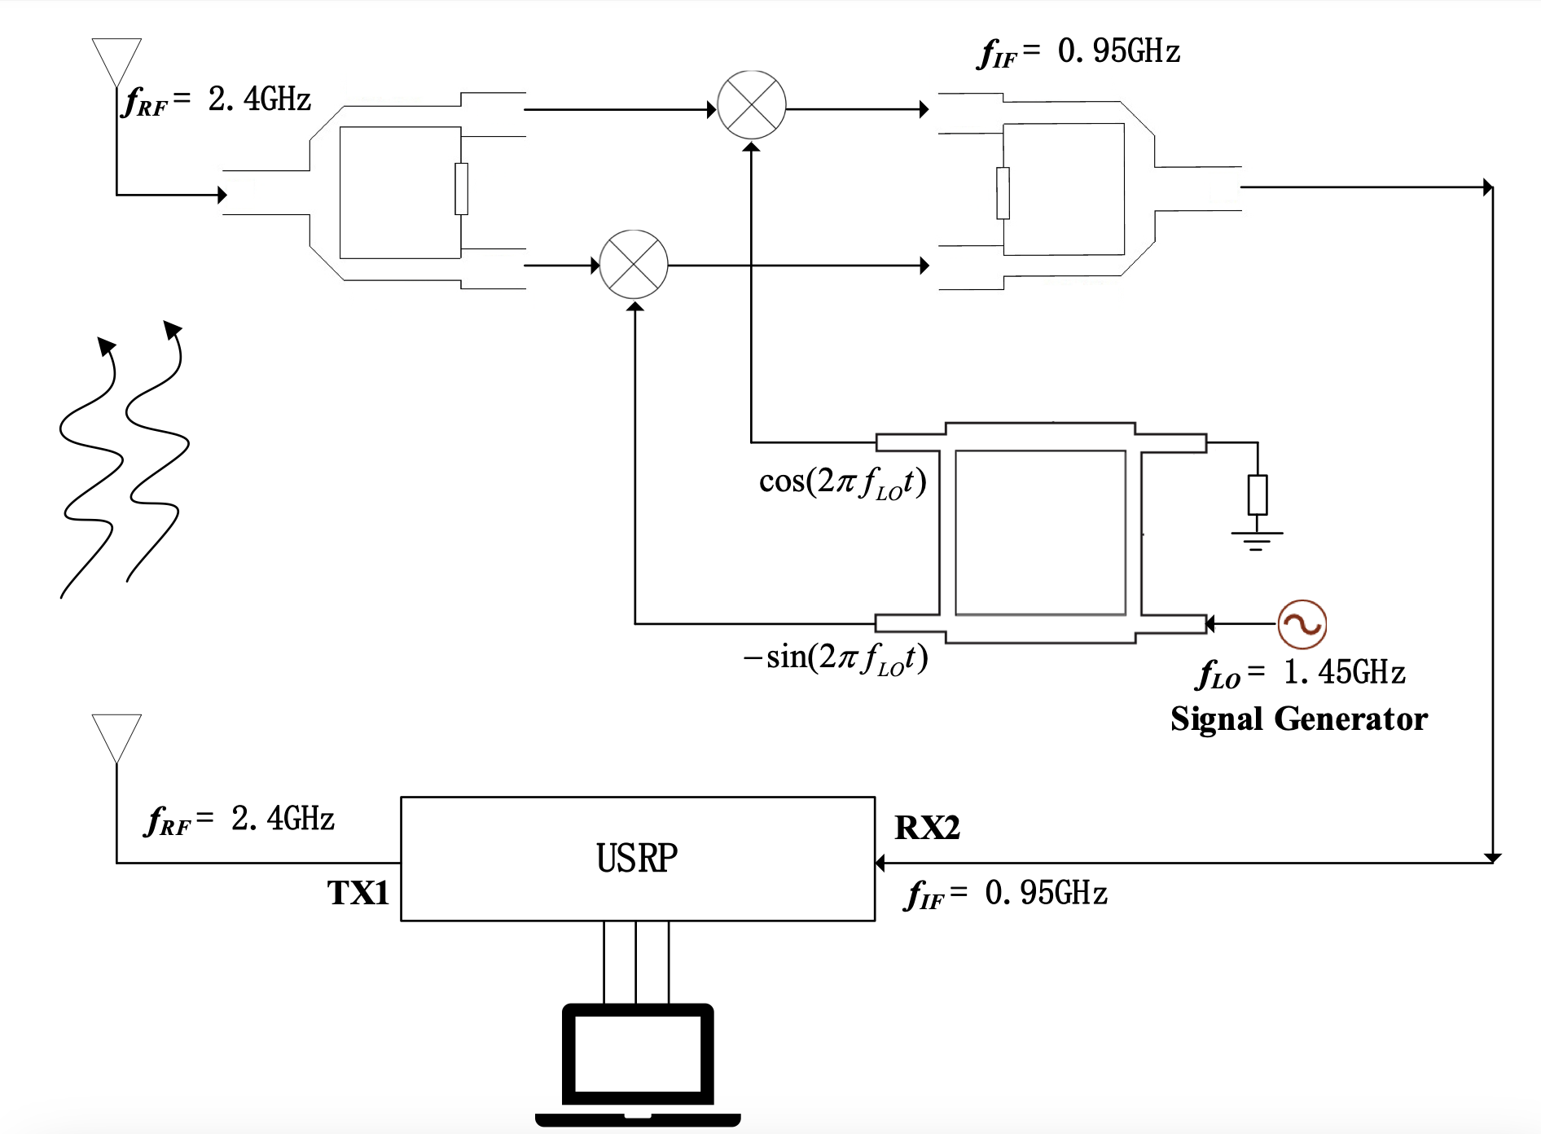
搭建通信系统并测试验证
原理 —> 硬件连接

Slide 21
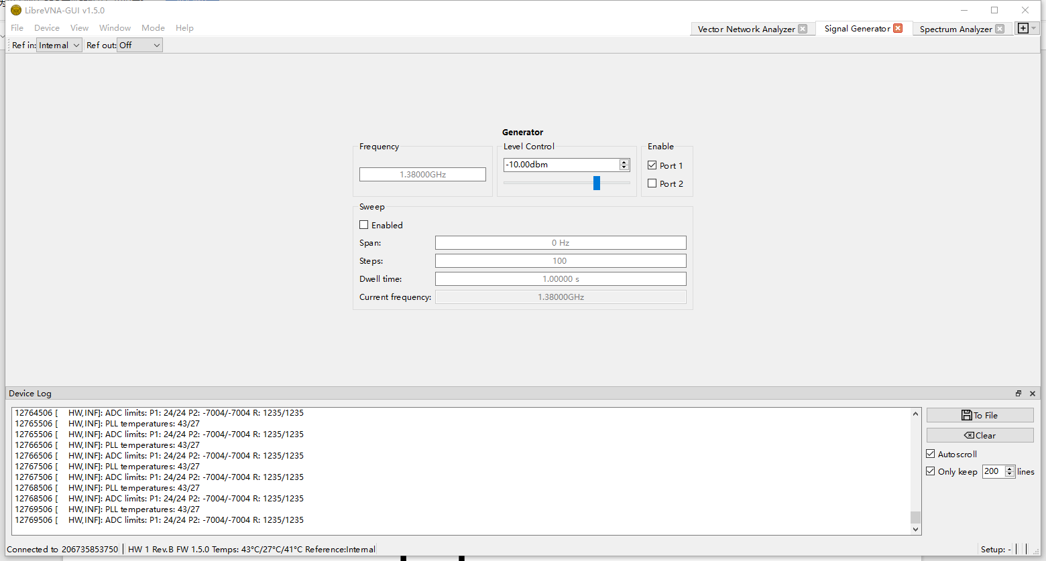
搭建通信系统并测试验证
通过调参，将本振频率定为1.3GHz、接收端频率调为1.1GHz的时候效果最好。
（他们的和为发射频率2.4GHz）

Slide 22
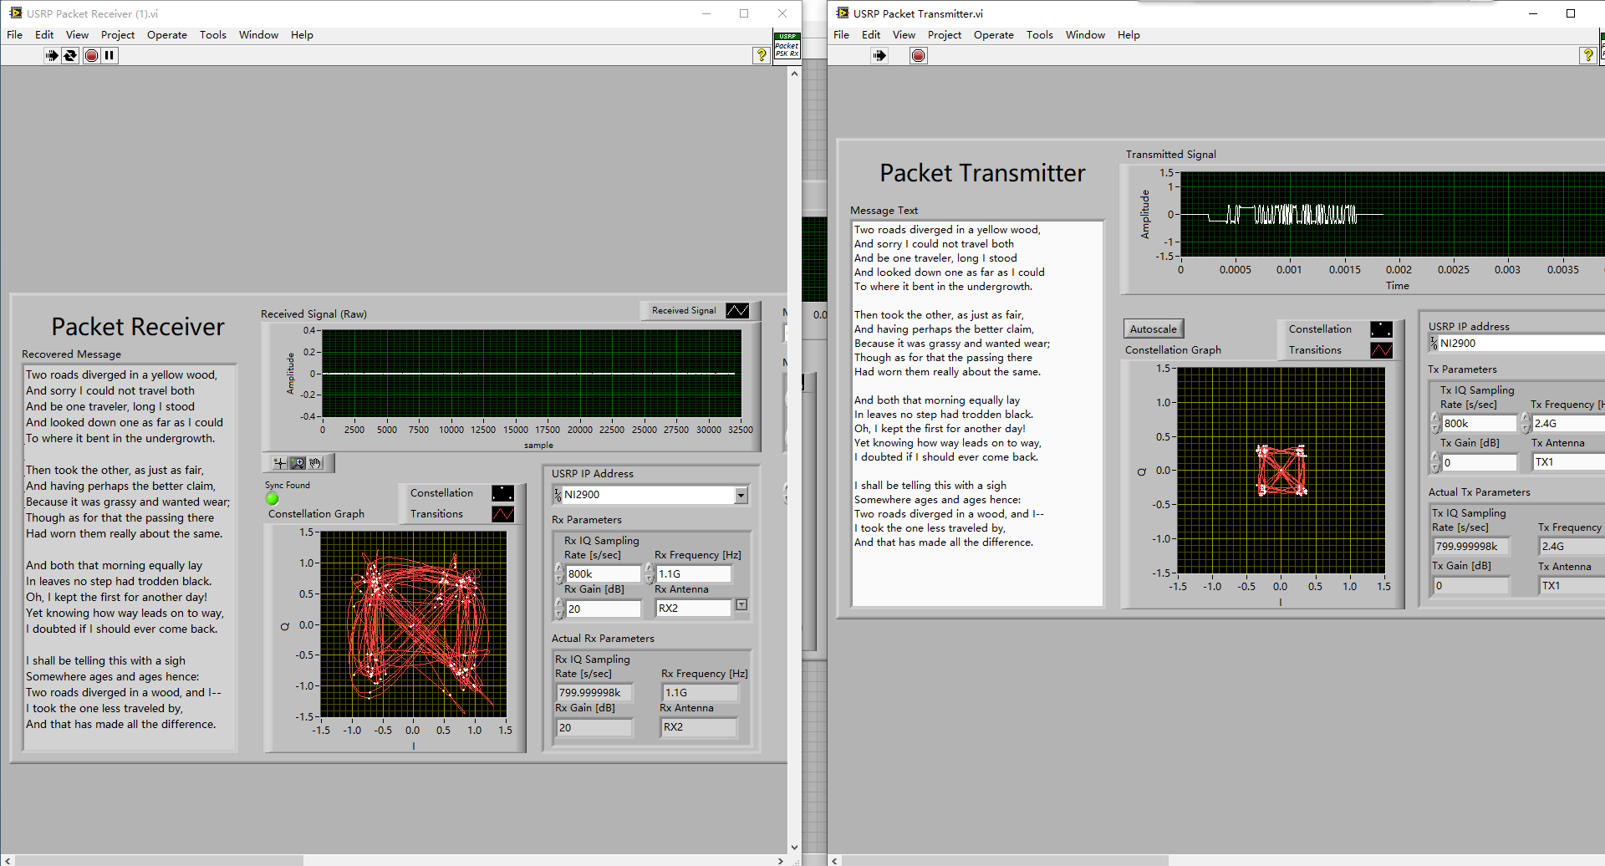
搭建通信系统并测试验证
文字传输结果

Slide 23
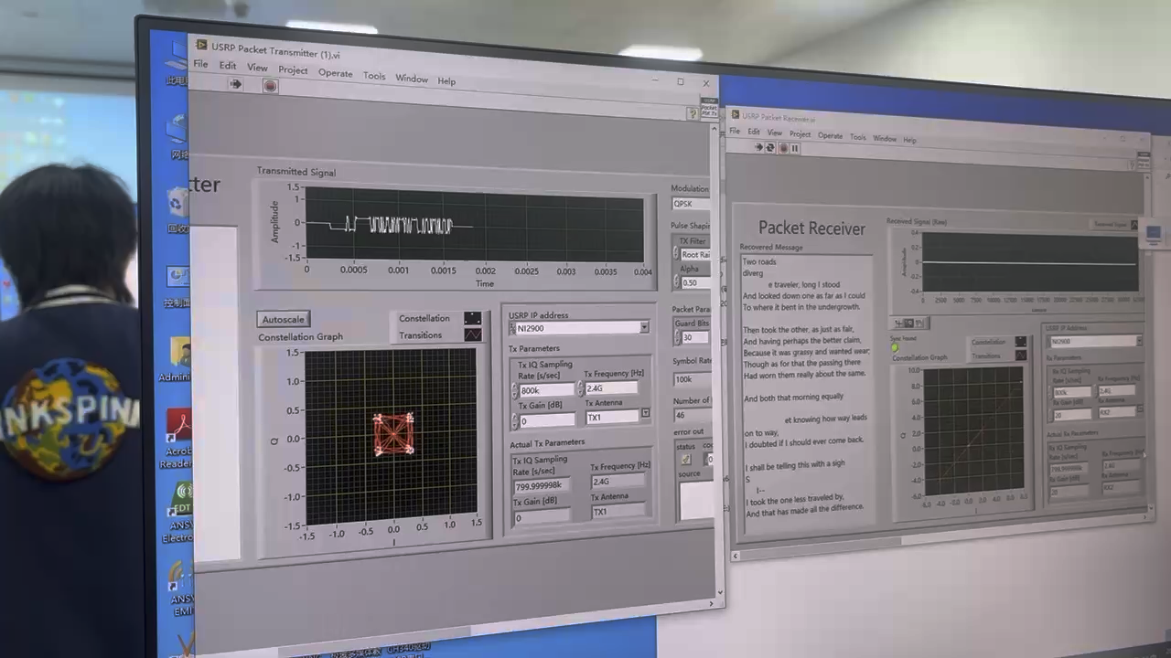
搭建通信系统并测试验证

Slide 24
Thanks For Watching！

